Slide 1
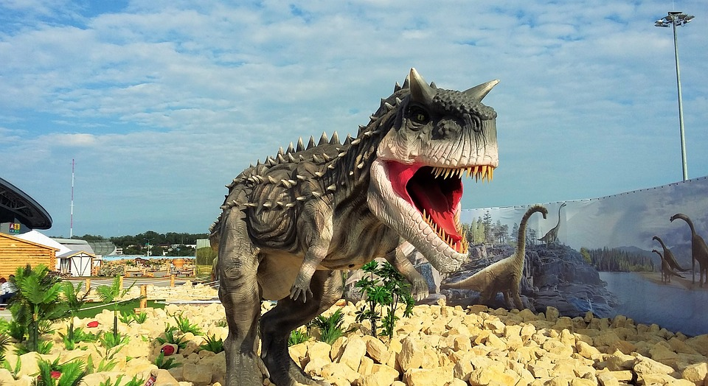
看書名，猜故事內容
爺爺是恐龍？
圖片來源:https://cdn.pixabay.com/photo/2016/06/17/19/51/russia-1464013_960_720.jpg
Notes:
揭示故事書名《爺爺是恐龍？》讓學生先由書名猜測故事內容
1. 恐龍是什麼樣的動物？
2. 把爺爺比喻成恐龍，你們認為這個故事可能在講什麼？
3. 書名後面有一個問號，表示作者可能也不是很確定爺爺到底是不是恐龍。
1

Slide 2
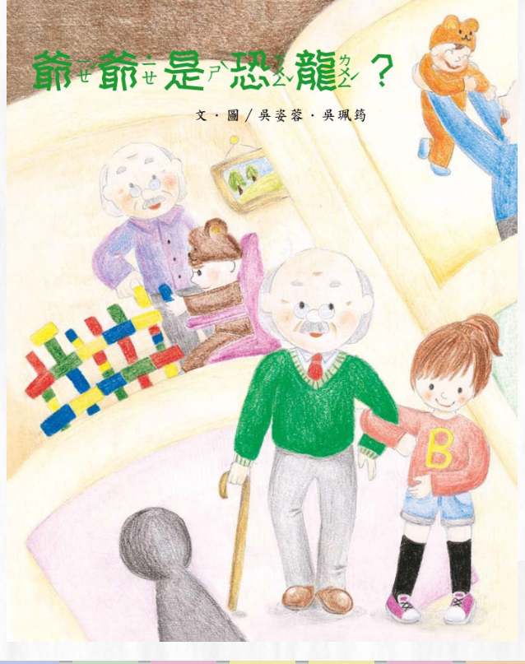
看封面圖片，猜故事內容
圖片來源: http://storybook.nlpi.edu.tw/book/read/206
Notes:
揭示故事封面圖片，再讓學生看一看圖片及書名來預測故事內容
光從書的名字我們可能還是不太知道這是一個什麼樣的故事，那如果我們再看一下故事封面的圖片呢？圖片上面的爺爺臉上有笑容，還會陪小孫女一起玩，看起來不像恐龍一樣兇猛，那各位同學覺得這個故事的主角是誰呢？
猜測完畢後，點選圖片帶學生讀繪本故事內容。
點圖片即可連結至繪本(繪本為有音樂無人聲，須由教師引導學生讀繪本內容)
1

Slide 3
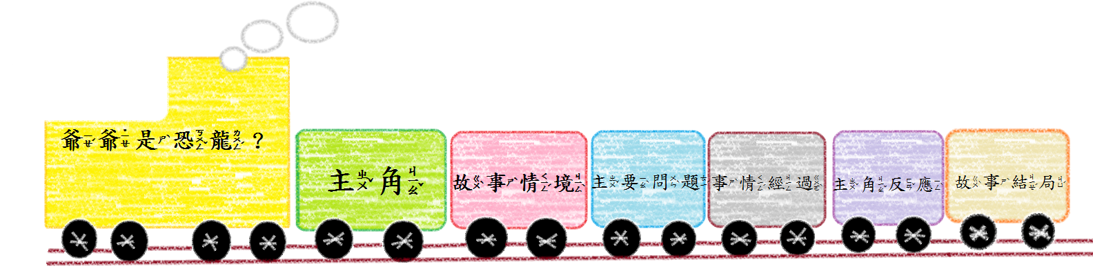
看完故事，想一想
Notes:
一個完整的故事應該會有故事的名字，還有主角、故事情境、主要問題、事情的經過、主角的反應、故事的結局。
1

Slide 5
主角
故事裡面出現了哪些人物？
爺爺、爸爸、小孫女
這個故事是在說誰發生的事情？他有什麼特別的地方？
爺爺，生病了
Notes:
教師帶學生看過故事後，教師適當引導提問並觀察學生反應，讓學生依據投影片內容進行討論，歸納出主角、故事情境、主要問題、事情經過、主角反應、故事結局並表達意見，進而確認學生摘要與大意之能力：我們剛剛讀完故事了，現在老師想要問問大家，有關這篇故事的一些問題，請小朋友想一想，知道答案的同學可以舉手回答
1

Slide 7
情境
這個故事發生在哪裡？發生在什麼時候？
這個故事的場景是在爺爺家裡，因為爺爺生病了，所以她們一起回爺爺家陪伴爺爺。
Notes:
1

Slide 9
主要問題
故事開始的時候發生了什麼問題？
爺爺生病心情不好、也不太能走路，常常發脾氣，讓小孫女覺得生病以後的爺爺像恐龍一樣兇，不敢接近爺爺。

Slide 11
事情經過
接下來怎麼處理故事裡發生的問題？
爸爸帶她看以前的相片，告訴她沒有生病的爺爺總是陪她玩，對小孫女非常疼愛也很有耐心。
後來小孫女改變對爺爺的態度，不再害怕爺爺，陪爺爺一起走路，也照顧爺爺。

Slide 13
主角反應
處理問題後，主角有什麼樣的反應？他的感覺如何？
小孫女很有成就感，因為爺爺身體變好，而且發現原來自己長大了，能夠為爺爺做這麼多的事情。

Slide 15
故事結局
故事最後的結果是什麼？
爺爺在家人的關懷和照顧下，身體變好了
全家人一起拍了一張全家福慶祝爺爺康復

Slide 16
如果是我，我會……
Notes:
教師透過請學生批判思考並比較自我經驗，了解學生學習情形並適時提出指導。
教師總結《爺爺是恐龍？》繪本故事，鼓勵學生針對以下問題發表自己的見解
1

Slide 17
如果是你，會怎麼和像恐龍的爺爺相處？

Slide 18
平常都如何和爺爺奶奶互動呢？

Slide 19
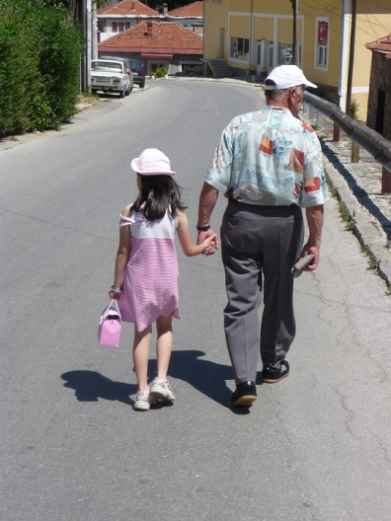
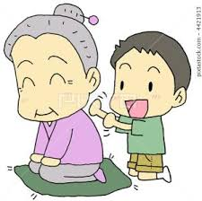
請說一說你能做得到，並且讓爺爺奶奶覺得開心的事情
圖片來源：
https://goo.gl/fZJ3kZ
https://goo.gl/1uLZMm

Slide 20
你覺得這篇故事想要告訴我們什麼？

Slide 21
影片欣賞－阿嬤的衛生紙
https://www.youtube.com/watch?v=T_uFMQGCZYg
Notes:
播放影片－阿嬤的衛生紙，讓學生藉由影片進一步反思體諒照顧長者的重要性。
<編號>

